Slide 1
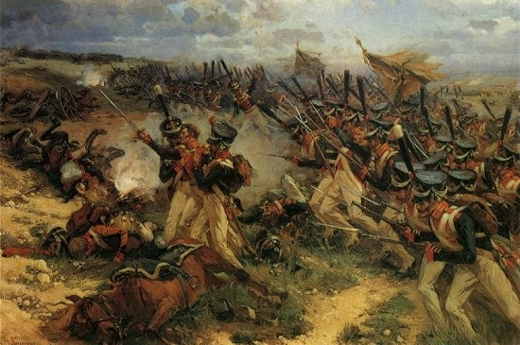
Бородинское сражение

Slide 2

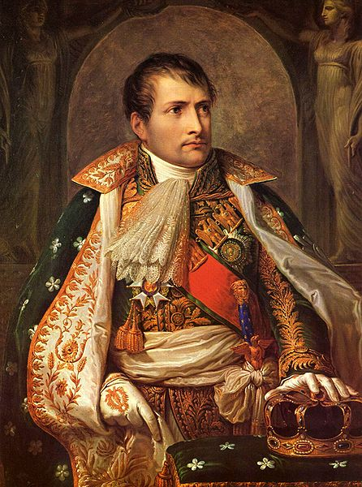
НАПОЛЕОН БОНАПАРТ
Наполеон стал властелином Европы, но ему хотелось завоевать весь мир. «Через 3 года я буду господином всего мира… заявил Наполеон перед вторжением в Россию.
В 16 лет окончил военную академию
в Париже. В 24 года он уже был генералом, а затем Наполеона провозгласили императором.
В течении 10 лет, пока Наполеон был императором, Франция непрерывно воевала.
Наполеон собрал 600 - тысячное войско и двинул его к России. «Я иду в Москву, - говорил он, - и в одно или два сражения всё кончу». Наполеон рассчитывал на быструю и лёгкую победу.

Slide 3
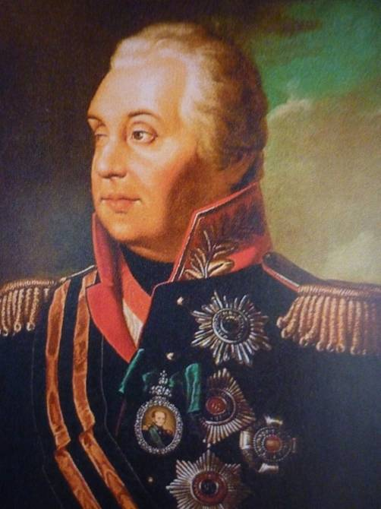
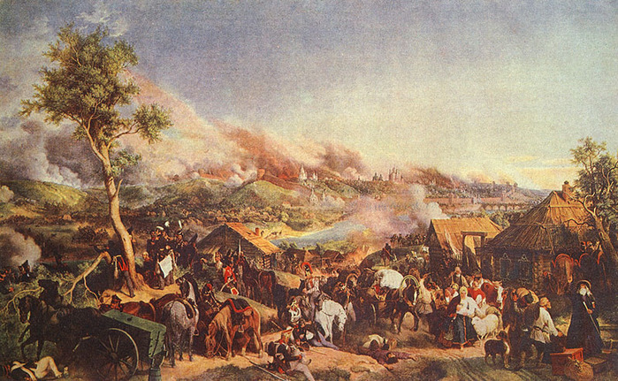
Главнокомандующим русскими войсками был назначен
Михаил Илларионович Кутузов
22 июля у Смоленска произошло первое грандиозное сражение. Но русским войскам пришлось отступить и сдать город.

Slide 4
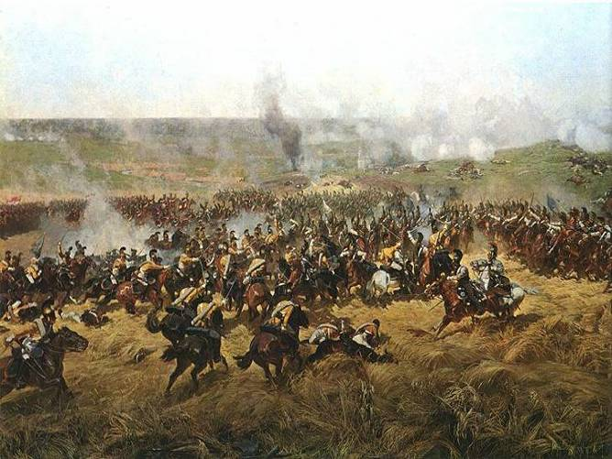
Бородинская битва стала началом разгрома непобедимой армии Наполеона. В Бородинском сражении русские войска понесли огромные потери. Была уничтожена половина армии. Кутузов понимал, что, продолжая сопротивляться французам, он может потерять всю армию.
Бородинское сражение не выиграл никто!

Slide 5
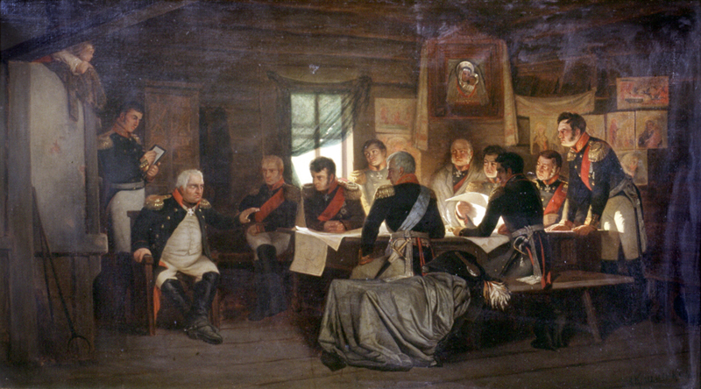
Военный совет в Филях
Кутузов собрал всех генералов в деревне Фили на военный совет. Русские войска из-за больших потерь отступали к Москве. Кутузов ставит вопрос: давать бой под Москвой или сдать столицу. Решающими стали слова Кутузова :«Пока цела армия, цела и Россия». Было решено оставить Москву.

Slide 6
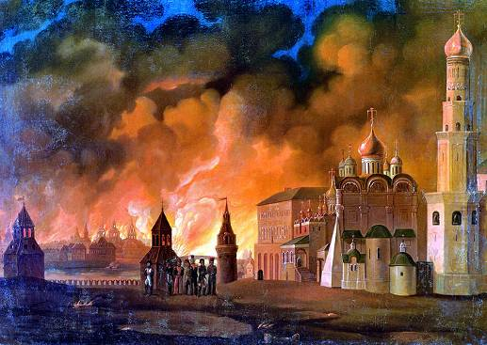
ПОЖАР МОСКВЫ
А уже к вечеру Москва запылала: москвичи не хотели отдавать родной город иноземным захватчикам. Горели дворцы, церкви, дома…

Slide 7
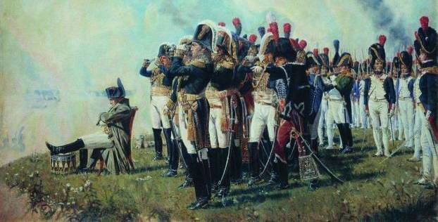
2 сентября жители спешно покинули Москву. Французские войска входили в пустой город.
Во всех покорённых Наполеоном городах жители, признавая поражение, подносили Наполеону ключи от города. Долго ждал Наполеон на Поклонной горе, но никто ему ключи от Москвы не принёс.

Slide 8
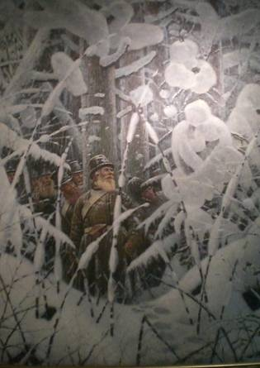
На захваченных землях разгоралось партизанское движение. Французы не могли отъехать от Москвы, не попадаясь в крестьянские ловушки. Партизаны громили французские обозы, нападали на вражеские отряды. У завоевателей кончилась провизия.

Slide 9
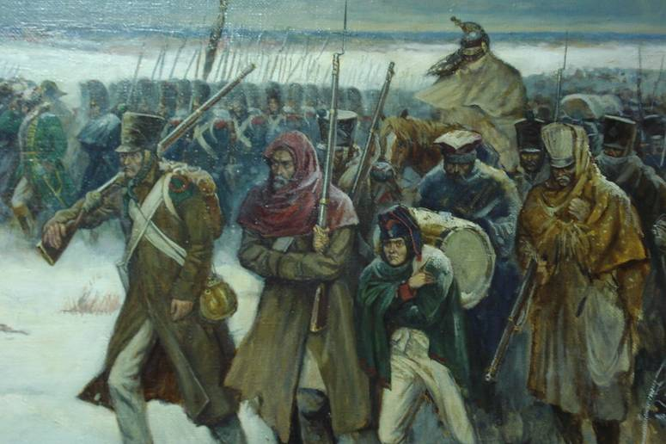
Оставаться в разорённой Москве французы больше не могли и они начали отступать.
Отступление французов сопровождала армия Кутузова. Наконец, в декабре 1812 года последние остатки французских войск были изгнаны за пределы России.

Slide 10
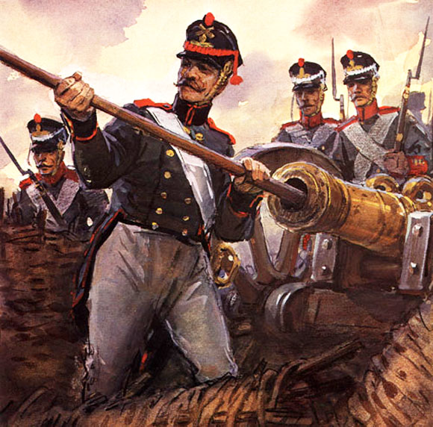
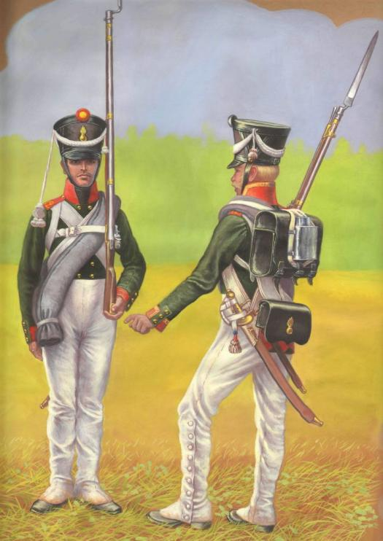
В 1812 году мушкетеры составляли основную массу русской пехоты: их вооружение – это фузея (ружье) и пехотный тесак.
Русские войска
"Артиллеристы на Бородинском поле"
Художник В. Шевченко.
2-я гренадерская дивизия отбивает Шевардинский редут.
Художник И.В. Евстигнеев.

Slide 11
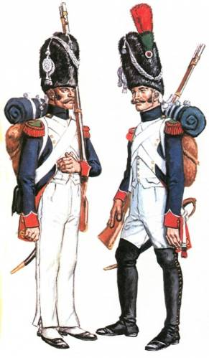
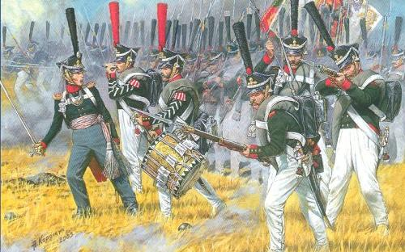
Разновидностью легкой пехоты считались егерские полки. Вооружались гладкоствольными, а затем нарезными ружьями и ножами.
Гренадеры назначались для метания ручных гранат. Отличительным знаком гренадеров являлось изображение горящей гранаты на головных уборах, пряжках, пуговицах.

Slide 12
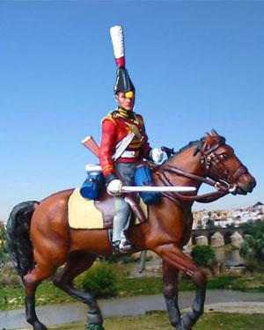
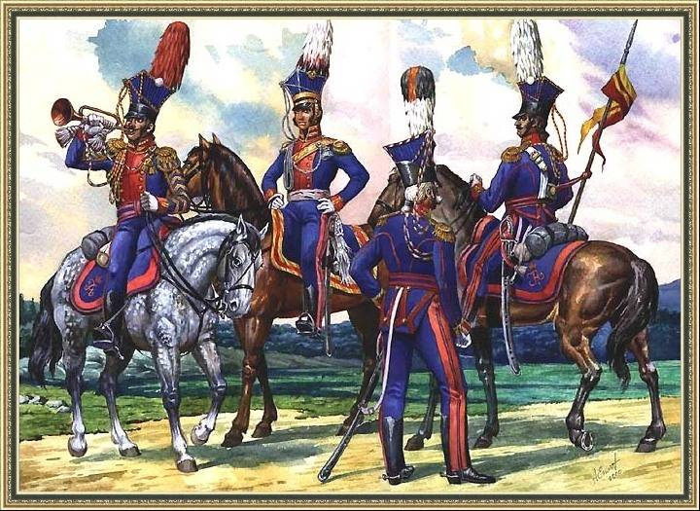
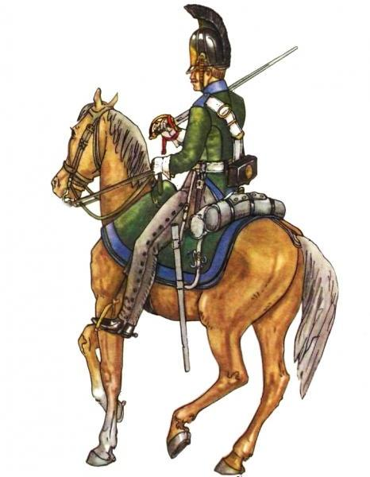
Основную массу русской кавалерии составляли драгуны - кавалеристы, обученные огневому и штыковому бою и способные действовать в пешем строю. Легкая кавалерия – это еще и уланские полки. Вооружение уланов составляли сабли и пики, позже пистолеты. Особенностью обмундирования была уланка – головной убор с квадратным верхом.

Slide 13
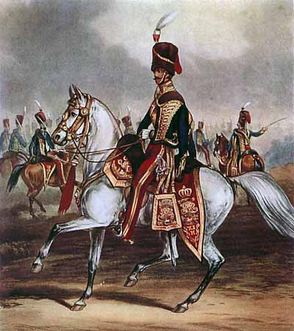
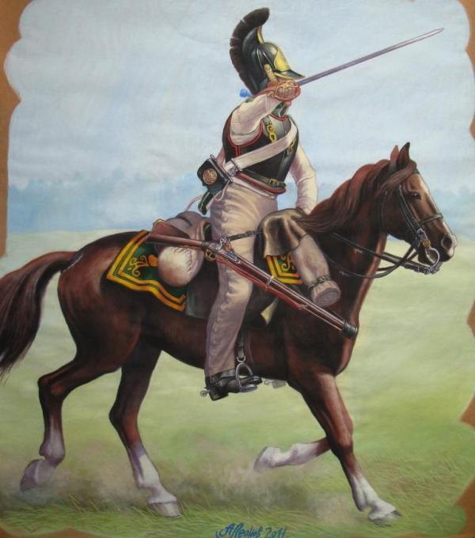
Гусары были вооружены саблей, пистолетами, мушкетонами и карабинами. Они резко отличались от всех родов войск своей блестящей одеждой: яркие, расшитые шнурами доломаны и носившиеся внакидку ментики.
Тяжелая или линейная кавалерия – кирасиры - всей массой врубались в противника, опрокидывая его, топча конями, внося смятение и ужас.

Slide 14
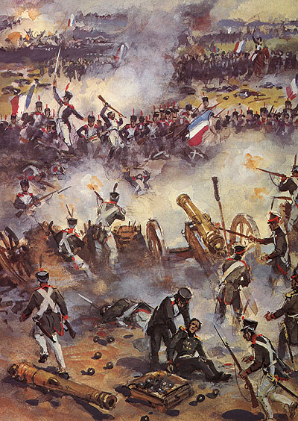
И вот, наконец, русские войска одержали победу над французскими:
…затрещали барабаны -
И отступили басурманы.

Slide 15
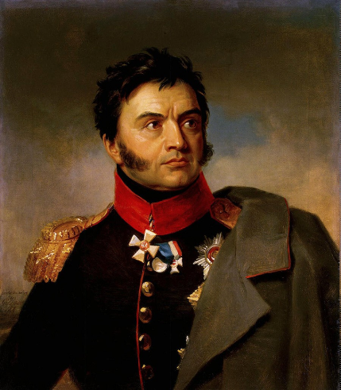
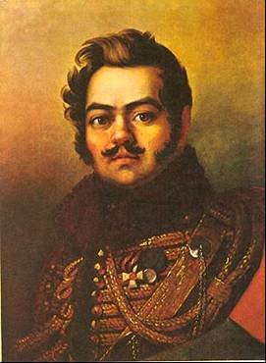
Герои Отечественной войны 1812 года
Давыдов Денис
Васильевич- подполковник, возглавил партизанское движение
Раевский Николай Николаевич

Slide 16
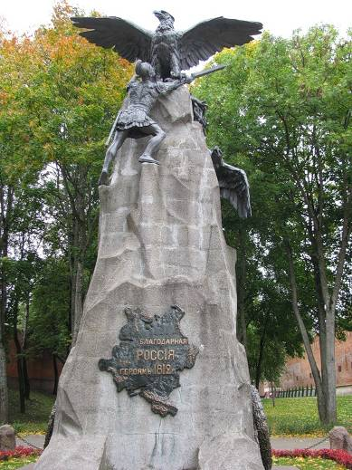
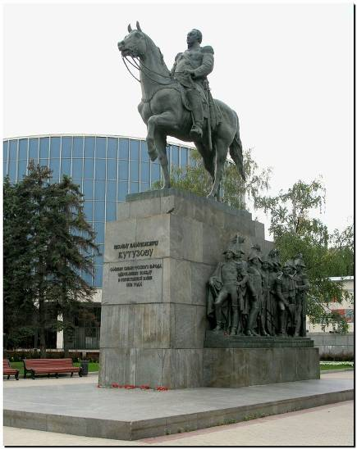
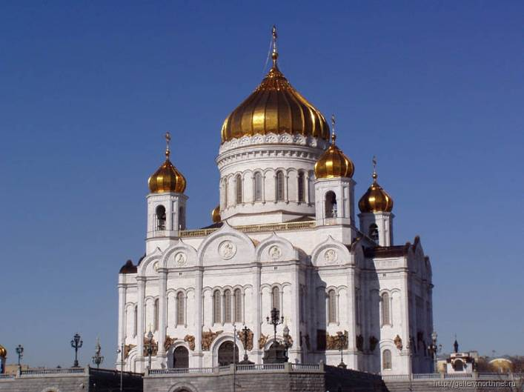
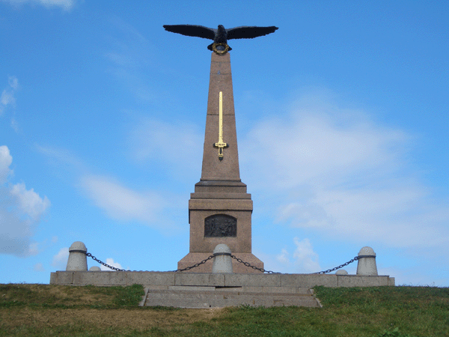
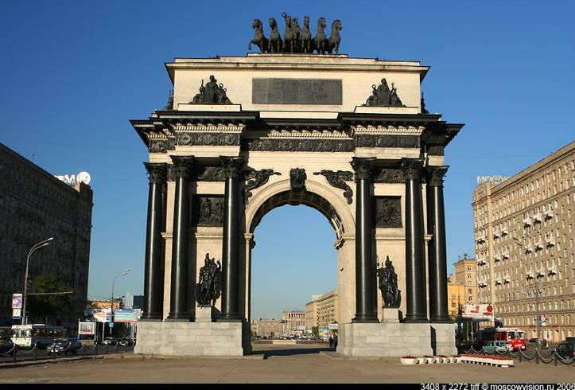
Память народа о событиях Отечественной войны 1812 года
Памятник М.И. Кутузову
Храм Христа Спасителя
Памятник героям Отечественной войны 1812 года в Смоленске.
Памятник русским воинам на Бородинском поле
Триумфальные ворота (Триумфальная арка) в Москве на Кутузовском проспекте

